Slide 1



物理层：比特流的传输之道
汇报人：甘芝清 黄慧雯 林银蕊
汇报日期：2025/12/03

Slide 2

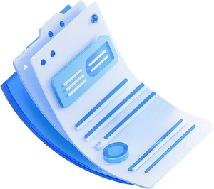
01.
物理层的基本概念
目录
02.
信号换装与极限速率
CONTENTS
03.
传输媒体大观园
04.
复用技术组合拳
05.
宽带接入最后一公里
06.
回顾与前瞻

Slide 3



01
物理层的基本概念

Slide 4
物理层的基本概念
物理层是OSI模型中的最底层，负责在物理介质上传输原始的比特流（0和1）。它不关心数据的内容或格式，只关注“如何把比特从一个地方传到另一个地方”的物理问题。物理层通过定义接口的机械、电气、功能和规程特性，为上层（数据链路层）提供一个可靠的比特流传输服务，屏蔽掉底层传输介质和设备的差异
机械特性
指明接口所用接线器的形状和尺寸、引脚数目和排列、固定和锁定装置等。
电气特性
指明在接口电缆的各条线上出现的电压的范围。
四大特性
功能特性
指明某条线上出现的某一电平的电压的意义。
过程特性
指明对于不同功能的各种可能事件的出现顺序。

Slide 5
数据通信系统骨架
任何物理层技术，都服务于这个最小闭环
源系统
传输系统
目的系统
生成并发送数据比特流
提供物理传输路径
接收并处理数据
三者协作，完成比特流从生成、传输到送达的 纵向旅程 ，缺一不可。

Slide 6
信息交互的三种时空秩序
单工
半双工
全双工
单向传输，如广播，一发多收，简单高效。
双向交替，如对讲机，分时复用，节省资源。
双向同时，如电话，实时交互，效率最高。
方向性决定 资源分配策略 ，全双工对信道资源诉求最高。

Slide 7
02
信号换装与极限速率

Slide 8
把比特穿上电波外套：编码与调制
编码：守时
调制：守宽
将数据转为数字信号，确保时钟同步与抗干扰。
将数据加载到模拟载波上，提升频谱利用率。
不归零编码: 简单，但同步困难。
曼彻斯特编码: 自带时钟，但带宽翻倍。
差分曼彻斯特编码: 抗干扰更强。
调幅(AM) / 调频(FM): 基础方式。
调相(PM): 抗干扰能力优。
正交幅度调制(QAM): 高效利用带宽。

Slide 9


信道速率的双顶天花板
理论极限：无论技术如何进步，都无法突破的物理定律。
奈氏准则 (理想)
香农公式 (现实)
理想低通信道，无噪声
有噪声信道，信噪比 S/N
VS
$$C=2W{log⁡}_{2}M$$
$$C=W{log⁡}_{2}(1+S/N)$$
给出码元速率极限。
给出信息容量极限。
工程实践只能在 两大天花板之间折中 ，寻求最佳性能。

Slide 10
03
传输媒体大观园

Slide 11
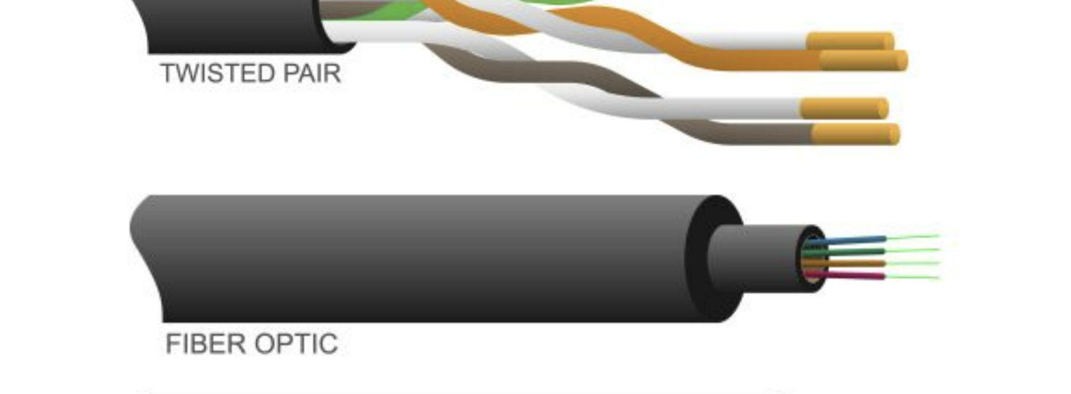
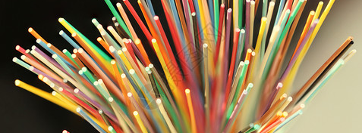
有线媒体三剑客：特性速览
双绞线
同轴电缆
光纤
成本低，易部署，抗干扰一般。
带宽较高，抗干扰较好，成本适中。
带宽极高，距离远，抗干扰极强。
应用: UTP/STP (以太网)
应用: 基带/宽带 (有线电视)
应用: 单模/多模 (主干网)
演进趋势： “铜退光进”

Slide 12
无线媒体：四维时空版图
频谱稀缺，依赖复用与编码技术。
卫星通信
覆盖全球，适用于偏远地区，但延迟高。
微波 / 无线电波
4G/5G/Wi-Fi主力，覆盖与容量平衡。
红外线
短距离、高速率，如遥控器、IrDA。
大气与建筑对 高频信号 衰减严重。

Slide 13
04
复用技术组合拳

Slide 14
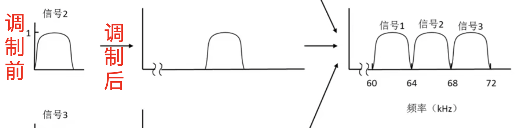
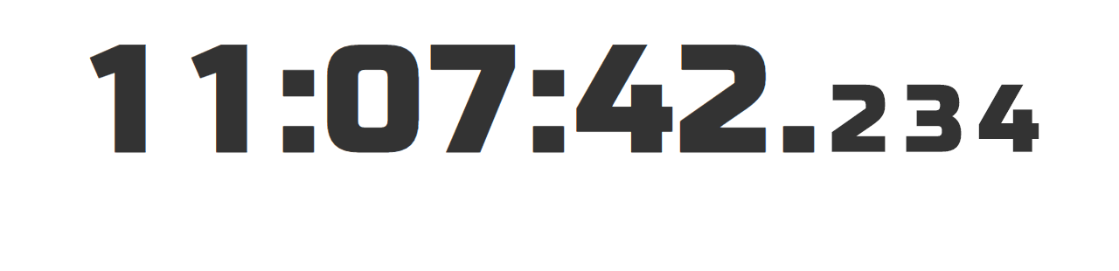
经典复用范式：频分 vs. 时分
频分复用 (FDM)
时分复用 (TDM)
按频率划分信道，如同广播频段。
按时间划分信道，轮流使用。
适用于 模拟信号 。
适用于 数字信号 。
让同一媒体跑多路信号，但固定分配可能造成 资源浪费 。

Slide 15
高阶复用三连击：从静态到智能
STDM
WDM
CDM
动态分配时隙，提升利用率。
光的FDM，实现Tb级光纤扩容。
编码正交，多用户同频并发。
演进路线： 静态 → 动态 → 光电 → 编码

Slide 16
05
宽带接入最后一公里

Slide 17
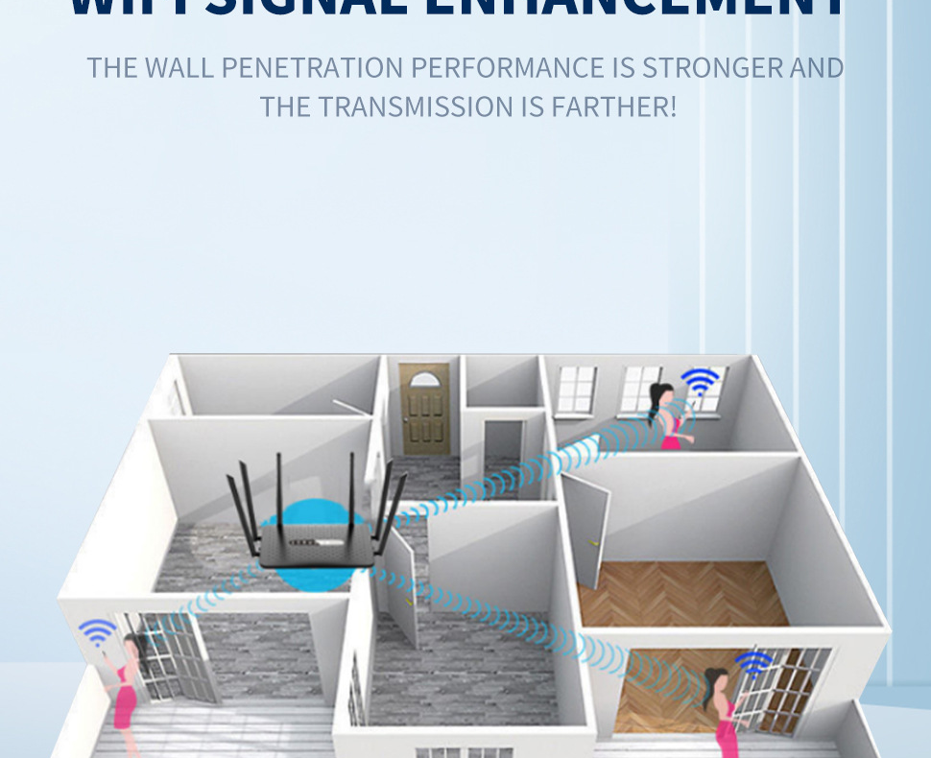
铜线逆袭：ADSL
非对称数字用户线
利用旧电话线开出高速下行通道，是“铜线最后一舞”。
DMT调制: 频分复用，语音数据共存。
非对称设计: 契合Web浏览与视频点播。
距离衰减: 速率随距离增加而下降。

Slide 18
光电混合：HFC双线作战
混合光纤同轴网，兼顾覆盖与带宽。
光纤干线
同轴支线
用户家庭
高带宽，低损耗
广播优势，易接入
共享带宽
下行广播
上行共享
高效推送，带宽大
信道竞争，效率低

Slide 19
FTTx：光纤直达层级
FTTH (光纤到户)
终极独享，带宽最高，投资最大。
FTTC (光纤到路边)
光纤接近用户，最后段用铜线。
FTTB (光纤到大楼)
覆盖多用户，成本与性能平衡。
演进路线： “光进铜退”

Slide 20
无线接入：自由时空的交响曲
4G/5G
卫星
Wi-Fi
移动宽带
局域高速
全球覆盖
蓝牙
个域连接
5G毫米波与低轨卫星互补，实现 “空天地海” 无缝覆盖。

Slide 21
06
回顾与前瞻

Slide 22
物理层知识地图速览
比特流传输
物理层核心使命
通信系统
信号处理
传输媒体
复用技术
宽带接入
源系统、传输系统、目的系统
编码、调制、奈氏、香农
有线(双绞线/光纤)、无线
FDM、TDM、WDM、CDM
ADSL、HFC、FTTx、无线
物理层对上层 透明 ，对下层 适配 ，是网络协议的基石。

Slide 23


THANK YOU FOR READING！
感谢您的观看
汇报人：甘芝清 黄慧雯 林银蕊
汇报日期：2025/12/03

